Slide 1

4.7 导数在不等式和等式中的应用
利用单调性证明不等式
例 设 $e<a<b<e^{2}$, 证明 $\ln^{2}{b}−\ln^{2}{a}>\frac{4}{e^{2}}\left(b−a\right).$
证明 设 $φ\left(x\right)=\ln^{2}{x}−\frac{4}{e^{2}}x$, 则 $φ^{′}\left(x\right)=\frac{2\ln{x}}{x}−\frac{4}{e^{2}}, φ^{′′}\left(x\right)=\frac{2\left(1−\ln{x}\right)}{x^{2}}.$
当 $x>e$ 时, $φ^{′′}\left(x\right)<0$, 因此 $φ^{′}\left(x\right)$ 单调递减.
所以当 $e<x<e^{2}$ 时, $φ^{′}\left(x\right)>φ^{′}\left(e^{2}\right)=0$. 故 $φ\left(x\right)$ 单调递增, $φ\left(b\right)>φ\left(a\right)$, 即 $\ln^{2}{b}−\ln^{2}{a}>\frac{4}{e^{2}}\left(b−a\right)$.

Slide 2
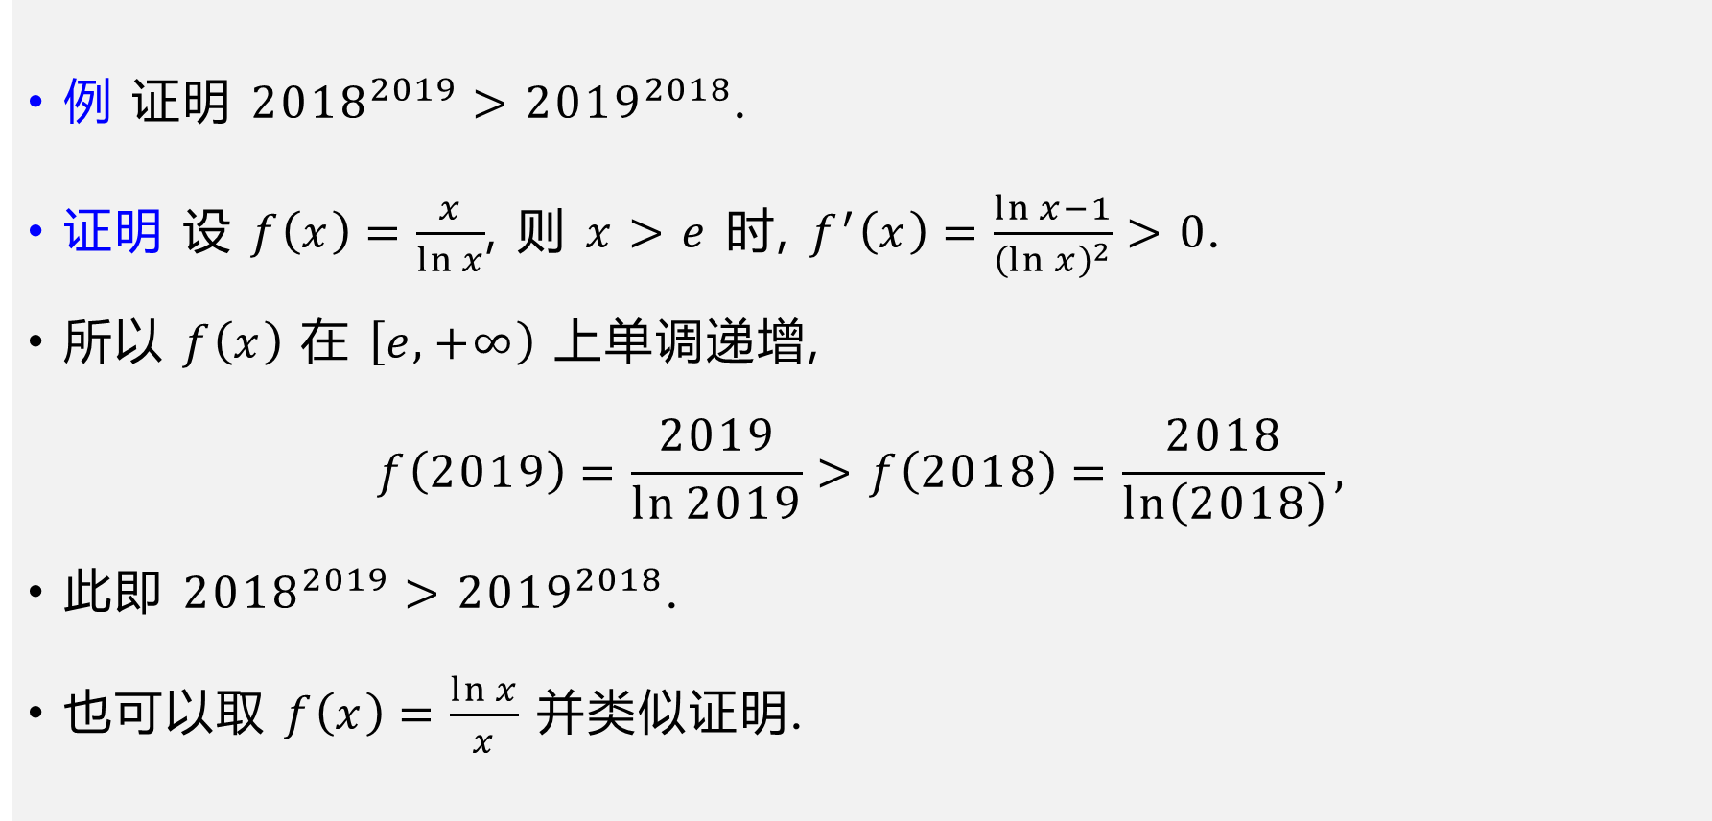
例 证明 ${2018}^{2019}>{2019}^{2018}$.
证明 设 $f\left(x\right)=\frac{x}{\ln{x}}$, 则 $x>e$ 时, $f^{′}\left(x\right)=\frac{\ln{x}−1}{{\left(\ln{x}\right)}^{2}}>0$.
所以 $f\left(x\right)$ 在 $\left[e,+∞\right)$ 上单调递增, $f\left(2019\right)=\frac{2019}{\ln{2019}}>f\left(2018\right)=\frac{2018}{\ln\left(2018\right)},$
此即 ${2018}^{2019}>{2019}^{2018}$.
也可以取 $f\left(x\right)=\frac{\ln{x}}{x}$ 并类似证明.

Slide 3
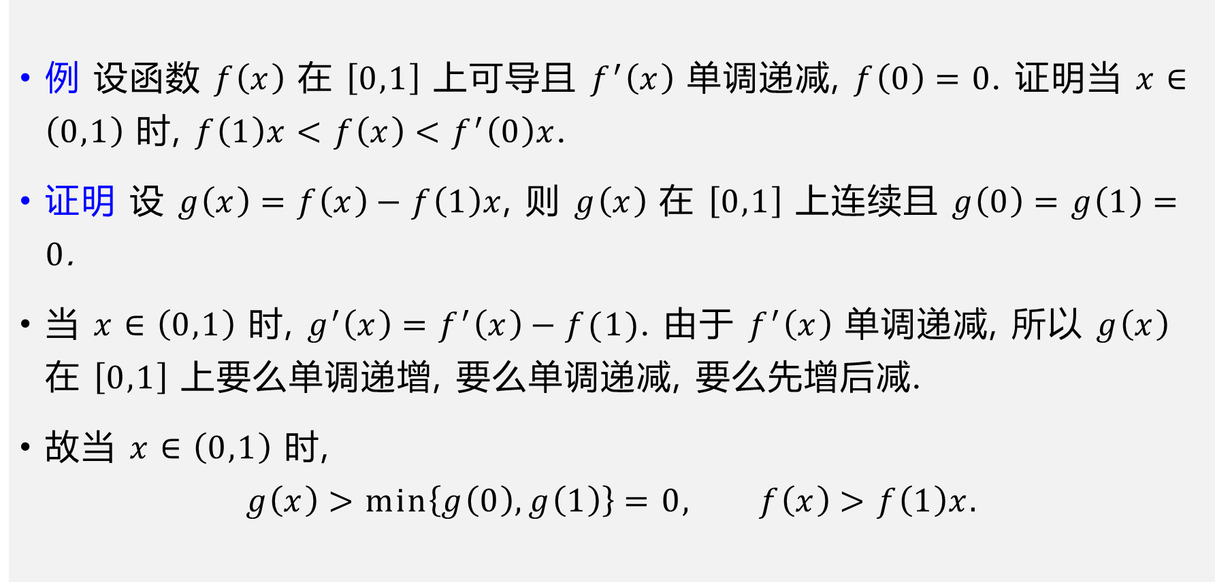
例 设函数 $f\left(x\right)$ 在 $\left[0,1\right]$ 上可导且 $f^{′}\left(x\right)$ 单调递减, $f\left(0\right)=0$. 证明当 $x∈\left(0,1\right)$ 时, $f\left(1\right)x<f\left(x\right)<f^{′}\left(0\right)x$.
证明 设 $g\left(x\right)=f\left(x\right)−f\left(1\right)x$, 则 $g\left(x\right)$ 在 $\left[0,1\right]$ 上连续且 $g\left(0\right)=g\left(1\right)=0$.
当 $x∈\left(0,1\right)$ 时, $g^{′}\left(x\right)=f^{′}\left(x\right)−f(1)$. 由于 $f^{′}\left(x\right)$ 单调递减, 所以 $g\left(x\right)$ 在 $\left[0,1\right]$ 上要么单调递增, 要么单调递减, 要么先增后减.
故当 $x∈\left(0,1\right)$ 时, $g\left(x\right)>\min\left\{g\left(0\right),g\left(1\right)\right\}=0, f\left(x\right)>f\left(1\right)x.$

Slide 4
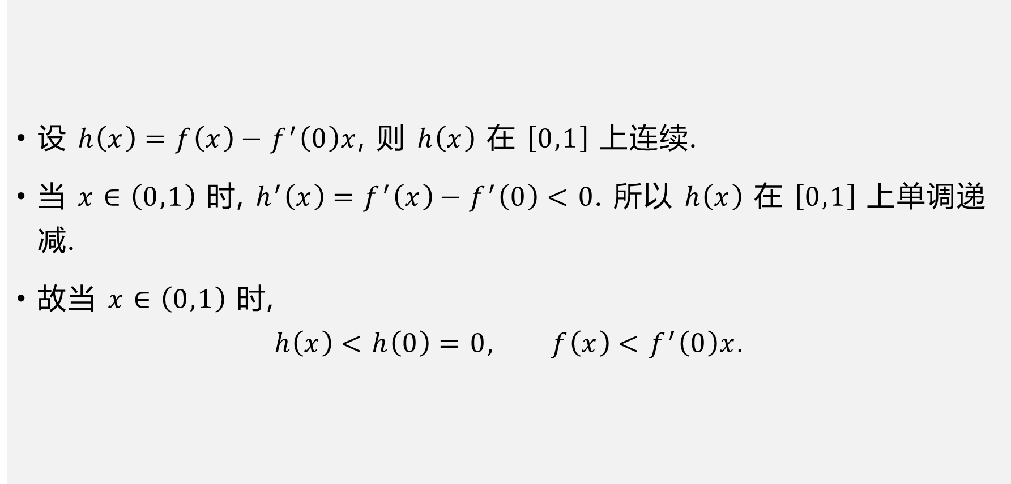
设 $h\left(x\right)=f\left(x\right)−f^{′}\left(0\right)x$, 则 $h\left(x\right)$ 在 $\left[0,1\right]$ 上连续.
当 $x∈\left(0,1\right)$ 时, $h^{′}\left(x\right)=f^{′}\left(x\right)−f^{′}\left(0\right)<0$. 所以 $h\left(x\right)$ 在 $\left[0,1\right]$ 上单调递减.
故当 $x∈\left(0,1\right)$ 时, $h\left(x\right)<h\left(0\right)=0, f\left(x\right)<f^{′}\left(0\right)x.$

Slide 5
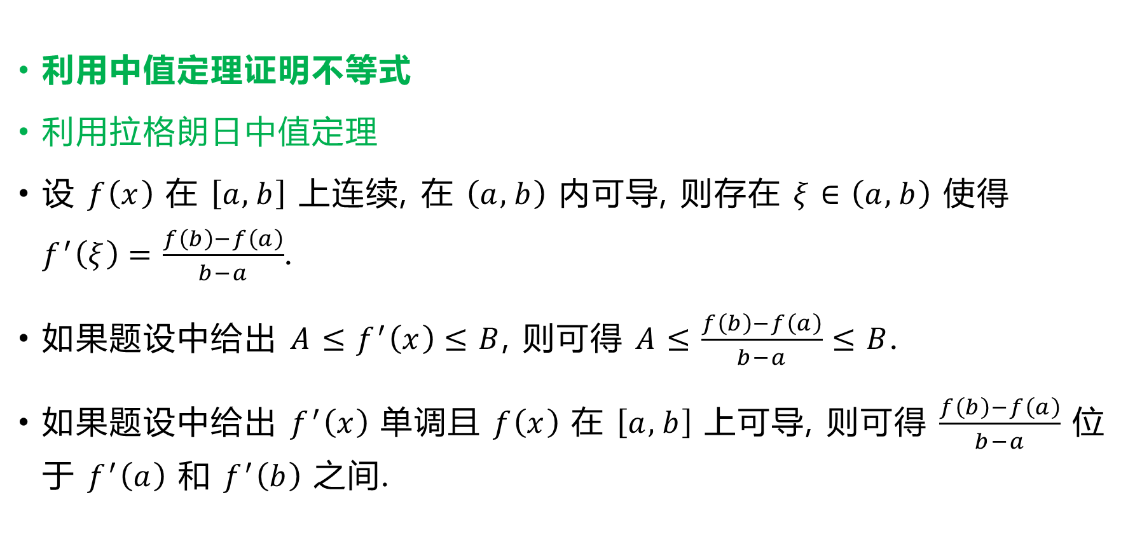
利用中值定理证明不等式
利用拉格朗日中值定理
设 $f\left(x\right)$ 在 $\left[a,b\right]$ 上连续, 在 $\left(a,b\right)$ 内可导, 则存在 $ξ∈\left(a,b\right)$ 使得 $f^{′}\left(ξ\right)=\frac{f\left(b\right)−f\left(a\right)}{b−a}$.
如果题设中给出 $A≤f^{′}\left(x\right)≤B$, 则可得 $A≤\frac{f\left(b\right)−f\left(a\right)}{b−a}≤B$.
如果题设中给出 $f^{′}\left(x\right)$ 单调且 $f\left(x\right)$ 在 $\left[a,b\right]$ 上可导, 则可得 $\frac{f\left(b\right)−f\left(a\right)}{b−a}$ 位于 $f^{′}\left(a\right)$ 和 $f^{′}\left(b\right)$ 之间.

Slide 6
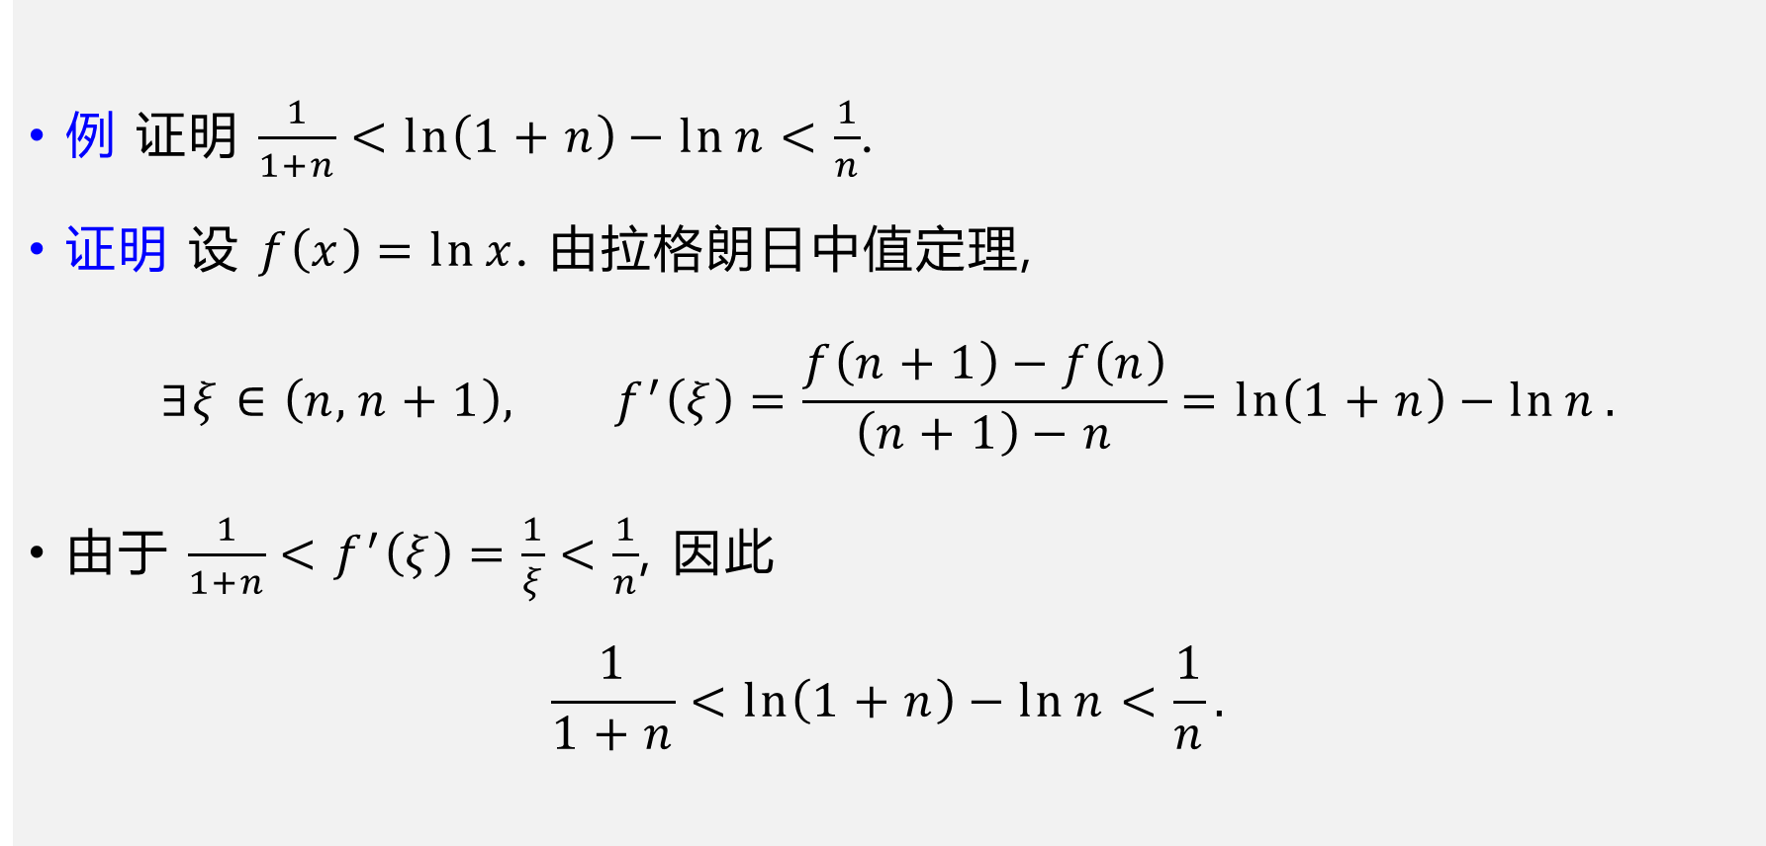
例 证明 $\frac{1}{1+n}<\ln\left(1+n\right)−\ln{n}<\frac{1}{n}$.
证明 设 $f\left(x\right)=\ln{x}$. 由拉格朗日中值定理,
$$∃ξ∈\left(n,n+1\right), f^{′}\left(ξ\right)=\frac{f\left(n+1\right)−f\left(n\right)}{\left(n+1\right)−n}=\ln\left(1+n\right)−\ln{n}.$$
由于 $\frac{1}{1+n}<f^{′}\left(ξ\right)=\frac{1}{ξ}<\frac{1}{n}$, 因此
$$\frac{1}{1+n}<\ln\left(1+n\right)−\ln{n}<\frac{1}{n}.$$

Slide 7
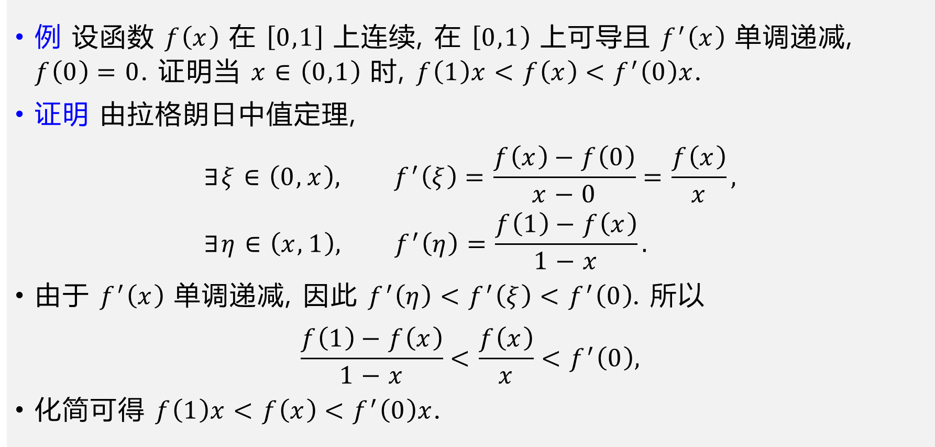
例 设函数 $f\left(x\right)$ 在 $\left[0,1\right]$ 上连续, 在 $\left[0,1\right)$ 上可导且 $f^{′}\left(x\right)$ 单调递减, $f\left(0\right)=0$. 证明当 $x∈\left(0,1\right)$ 时, $f\left(1\right)x<f\left(x\right)<f^{′}\left(0\right)x$.
证明 由拉格朗日中值定理,
$$∃ξ∈\left(0,x\right), f^{′}\left(ξ\right)=\frac{f\left(x\right)−f\left(0\right)}{x−0}=\frac{f\left(x\right)}{x}, \\ ∃η∈\left(x,1\right), f^{′}\left(η\right)=\frac{f\left(1\right)−f\left(x\right)}{1−x}.$$
由于 $f^{′}\left(x\right)$ 单调递减, 因此 $f^{′}\left(η\right)<f^{′}\left(ξ\right)<f^{′}\left(0\right)$. 所以
$$\frac{f\left(1\right)−f\left(x\right)}{1−x}<\frac{f\left(x\right)}{x}<f^{′}\left(0\right),$$
化简可得 $f\left(1\right)x<f\left(x\right)<f^{′}\left(0\right)x$.

Slide 8

利用柯西中值定理
设 $f\left(x\right),g\left(x\right)$ 在 $\left[a,b\right]$ 上连续, 在 $\left(a,b\right)$ 内可导且 $g^{′}\left(x\right)≠0$, 则存在 $ξ∈\left(a,b\right)$ 使得 $\frac{f^{′}\left(ξ\right)}{g^{′}\left(ξ\right)}=\frac{f\left(b\right)−f\left(a\right)}{g\left(b\right)−g\left(a\right)}$. 因此我们可以通过 $f^{′}\left(x\right),g^{′}\left(x\right)$ 或 $\frac{f^{′}\left(x\right)}{g^{′}\left(x\right)}$ 的单调性来建立相应的不等式.
例 设 $0<a<b<\frac{π}{2}$, 证明, $e^{b}−e^{a}>\left(\sin{b}−\sin{a}\right)e^{a}$.
证明 对 $f\left(x\right)=e^{x},g\left(x\right)=\sin{x}$ 在区间 $\left[a,b\right]$ 上应用拉格朗日中值定理,
$$∃ξ∈\left(a,b\right), \frac{e^{b}−e^{a}}{\sin{b}−\sin{a}}=\frac{e^{ξ}}{\cos{ξ}}>e^{ξ}>e^{a},$$
即 $e^{b}−e^{a}>\left(\sin{b}−\sin{a}\right)e^{a}$.

Slide 9

利用泰勒中值定理
例 设函数 $f\left(x\right)$ 的二阶导数 $f^{′′}\left(x\right)>0$, 且 $\lim_{x→0}{\frac{f\left(x\right)}{x}}=1$, 证明 $f\left(x\right)⩾x$.
证明 由于 $f\left(x\right)$ 二阶可导且 $\lim_{x→0}{\frac{f\left(x\right)}{x}}=1$, 因此
$$f\left(0\right)=\lim_{x→0}{f\left(x\right)}=0, f^{′}\left(0\right)=\lim_{x→0}{\frac{f\left(x\right)−f\left(0\right)}{x−0}}=1.$$
由 $f\left(x\right)$ 的一阶麦克劳林公式, 存在 $ξ$ 介于 $0$ 和 $x$ 之间使得
$$f\left(x\right)=f\left(0\right)+f^{′}\left(0\right)x+\frac{f^{′′}\left(ξ\right)}{2}x^{2}=x+\frac{f^{′′}\left(ξ\right)}{2}x^{2}.$$
由于 $f^{′′}\left(x\right)>0$, 所以 $f\left(x\right)⩾x$.

Slide 10
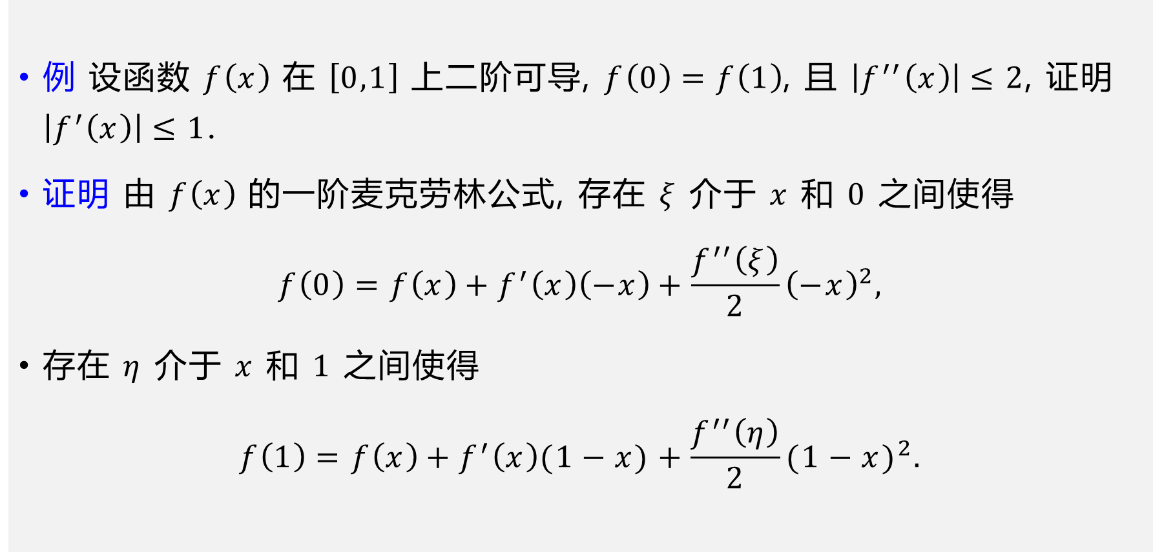
例 设函数 $f\left(x\right)$ 在 $\left[0,1\right]$ 上二阶可导, $f\left(0\right)=f\left(1\right)$, 且 $\left|f^{′′}\left(x\right)\right|≤2$, 证明$\left|f^{′}\left(x\right)\right|≤1$.
证明 由 $f\left(x\right)$ 的一阶麦克劳林公式, 存在 $ξ$ 介于 $x$ 和 $0$ 之间使得
$$f\left(0\right)=f\left(x\right)+f^{′}\left(x\right)\left(−x\right)+\frac{f^{′′}\left(ξ\right)}{2}{\left(−x\right)}^{2},$$
存在 $η$ 介于 $x$ 和 $1$ 之间使得
$$f\left(1\right)=f\left(x\right)+f^{′}\left(x\right)(1−x)+\frac{f^{′′}\left(η\right)}{2}{(1−x)}^{2}.$$

Slide 11
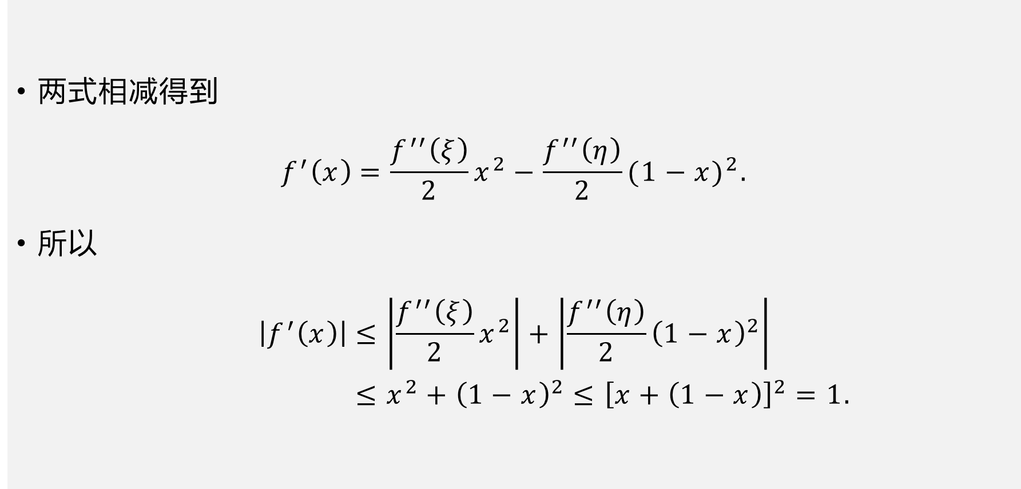
两式相减得到
$$f^{′}\left(x\right)=\frac{f^{′′}\left(ξ\right)}{2}x^{2}−\frac{f^{′′}\left(η\right)}{2}{(1−x)}^{2}.$$
所以
$$\left|f^{′}\left(x\right)\right|≤\left|\frac{f^{′′}\left(ξ\right)}{2}x^{2}\right|+\left|\frac{f^{′′}\left(η\right)}{2}{\left(1−x\right)}^{2}\right| \\ ≤x^{2}+{\left(1−x\right)}^{2}≤{\left[x+\left(1−x\right)\right]}^{2}=1.$$

Slide 12
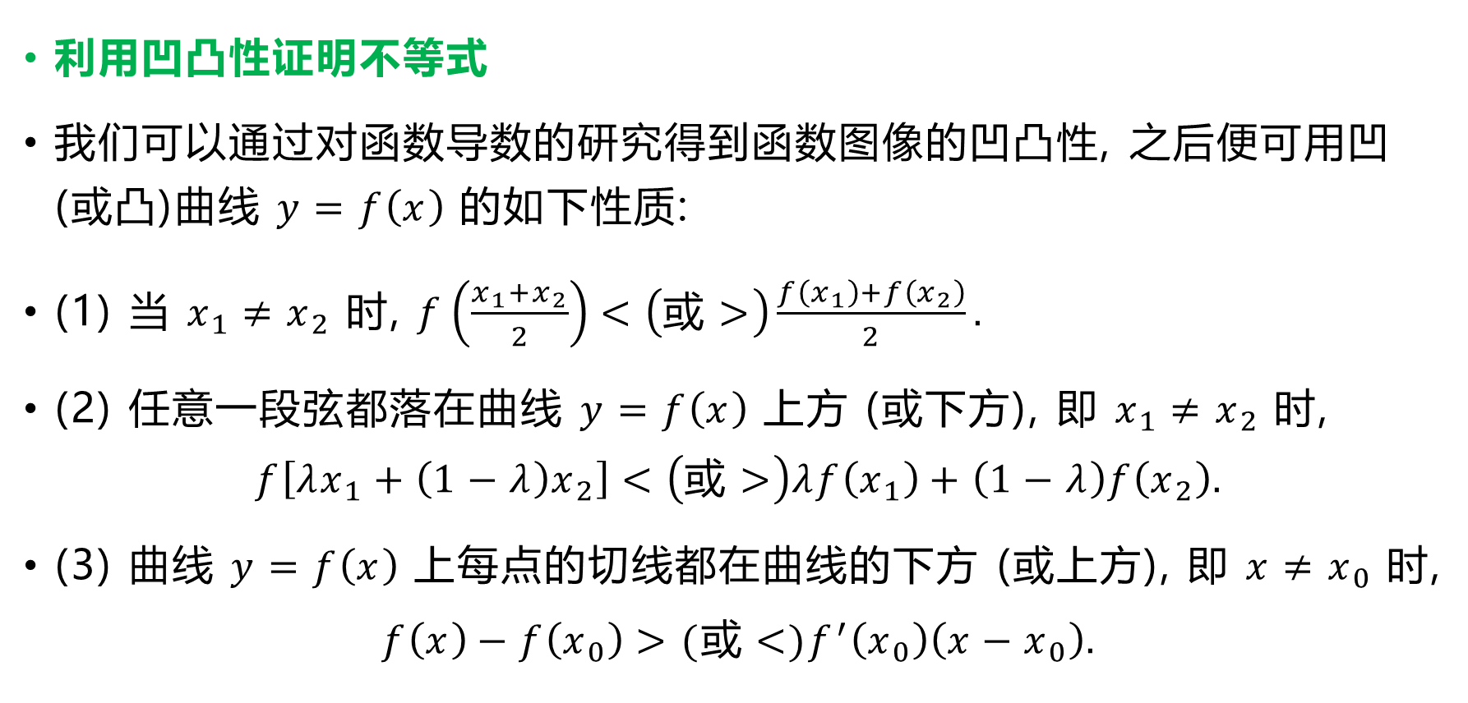
利用凹凸性证明不等式
我们可以通过对函数导数的研究得到函数图像的凹凸性, 之后便可用凹 (或凸)曲线 $y=f\left(x\right)$ 的如下性质:
(1) 当 $x_{1}≠x_{2}$ 时, $f\left(\frac{x_{1}+x_{2}}{2}\right)<\left(\text{或}>\right)\frac{f\left(x_{1}\right)+f\left(x_{2}\right)}{2}.$
(2) 任意一段弦都落在曲线 $y=f\left(x\right)$ 上方 (或下方), 即 $x_{1}≠x_{2}$ 时, $f\left[λx_{1}+\left(1−λ\right)x_{2}\right]<\left(\text{或}>\right)λf\left(x_{1}\right)+\left(1−λ\right)f\left(x_{2}\right).$
(3) 曲线 $y=f\left(x\right)$ 上每点的切线都在曲线的下方 (或上方), 即 $x≠x_{0}$ 时,
$$f\left(x\right)−f\left(x_{0}\right)>(\text{或}<)f^{′}\left(x_{0}\right)\left(x−x_{0}\right).$$

Slide 13
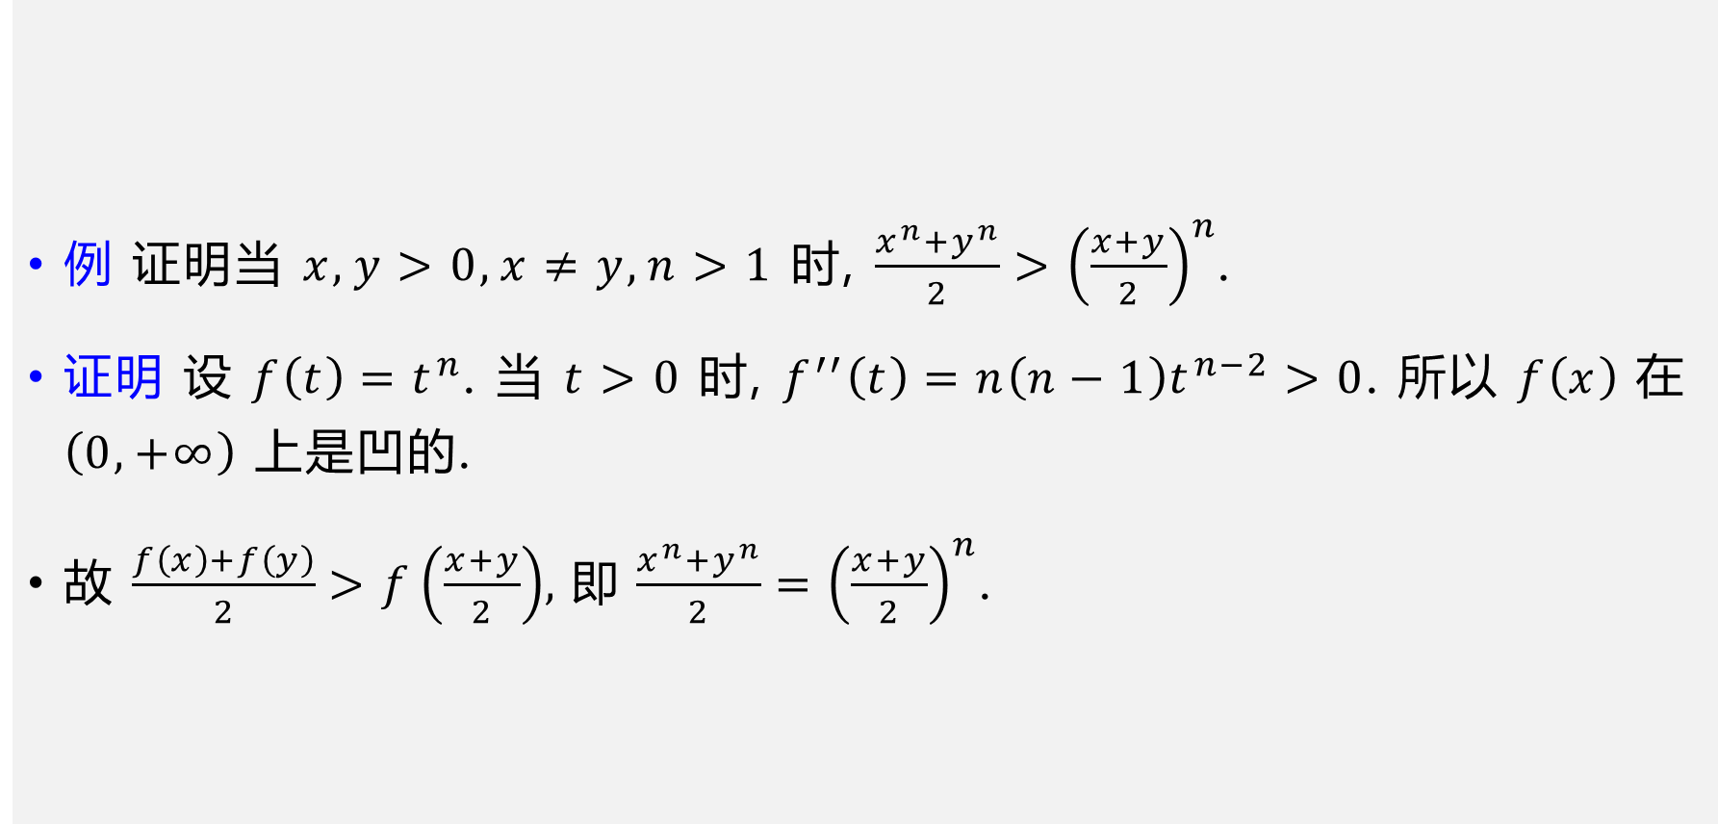
例 证明当 $x,y>0,x≠y,n>1$ 时, $\frac{x^{n}+y^{n}}{2}>{\left(\frac{x+y}{2}\right)}^{n}$.
证明 设 $f\left(t\right)=t^{n}$. 当 $t>0$ 时, $f^{′′}\left(t\right)=n\left(n−1\right)t^{n−2}>0$. 所以 $f\left(x\right)$ 在 $\left(0,+∞\right)$ 上是凹的.
故 $\frac{f\left(x\right)+f\left(y\right)}{2}>f\left(\frac{x+y}{2}\right)$, 即 $\frac{x^{n}+y^{n}}{2}={\left(\frac{x+y}{2}\right)}^{n}$.

Slide 14
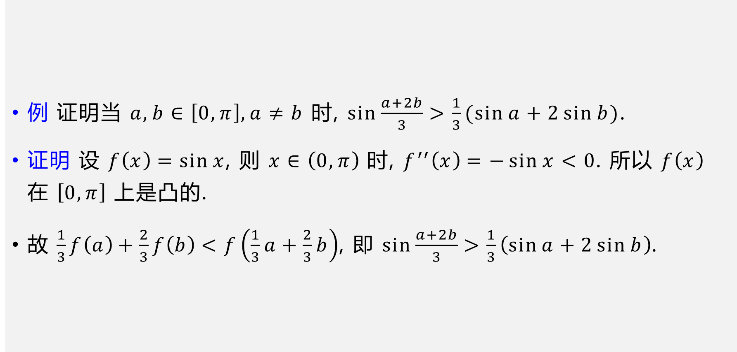
例 证明当 $a,b∈\left[0,π\right],a≠b$ 时, $\sin{\frac{a+2b}{3}}>\frac{1}{3}(\sin{a}+2\sin{b})$.
证明 设 $f\left(x\right)=\sin{x}$, 则 $x∈\left(0,π\right)$ 时, $f^{′′}\left(x\right)=−\sin{x}<0$. 所以 $f\left(x\right)$ 在 $\left[0,π\right]$ 上是凸的.
故 $\frac{1}{3}f\left(a\right)+\frac{2}{3}f\left(b\right)<f\left(\frac{1}{3}a+\frac{2}{3}b\right)$, 即 $\sin{\frac{a+2b}{3}}>\frac{1}{3}\left(\sin{a}+2\sin{b}\right)$.

Slide 15
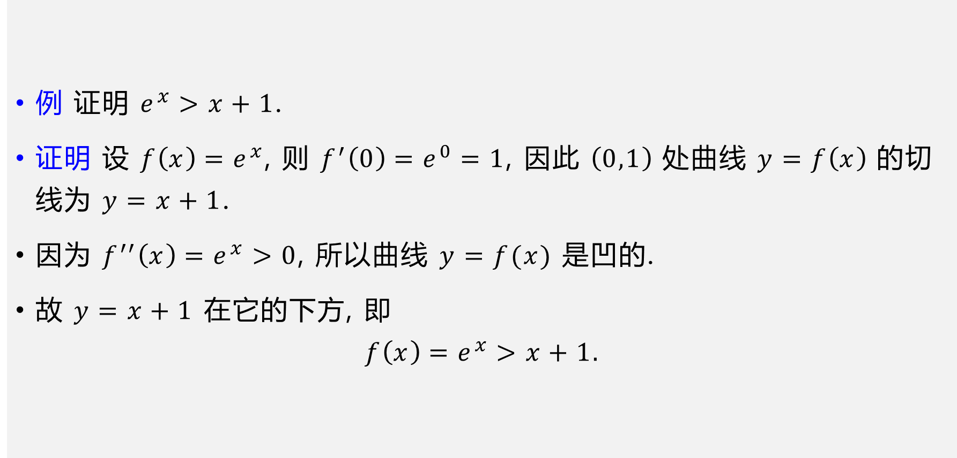
例 证明 $e^{x}>x+1$.
证明 设 $f\left(x\right)=e^{x}$, 则 $f^{′}\left(0\right)=e^{0}=1$, 因此 $\left(0,1\right)$ 处曲线 $y=f\left(x\right)$ 的切线为 $y=x+1$.
因为 $f^{′′}\left(x\right)=e^{x}>0$, 所以曲线 $y=f(x)$ 是凹的.
故 $y=x+1$ 在它的下方, 即 $f\left(x\right)=e^{x}>x+1.$

Slide 16
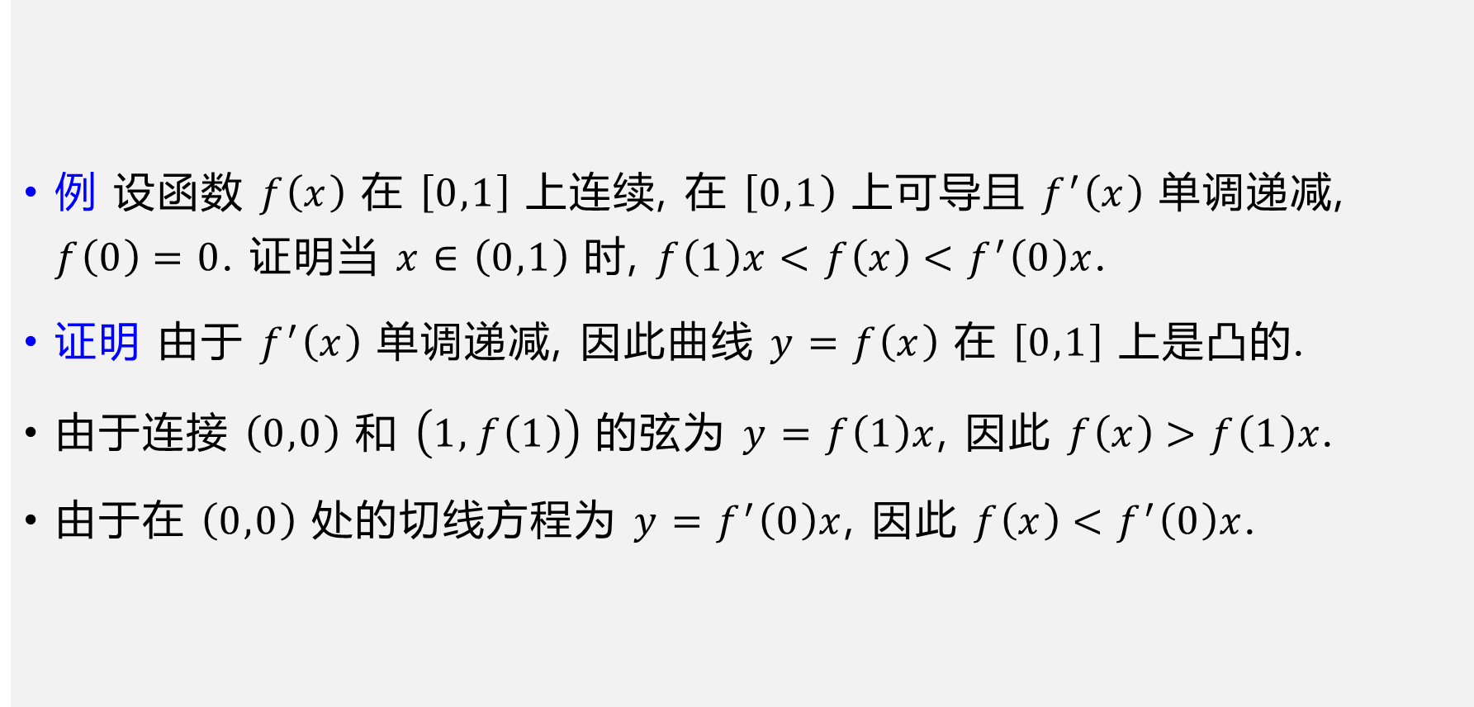
例 设函数 $f\left(x\right)$ 在 $\left[0,1\right]$ 上连续, 在 $\left[0,1\right)$ 上可导且 $f^{′}\left(x\right)$ 单调递减, $f\left(0\right)=0$. 证明当 $x∈\left(0,1\right)$ 时, $f\left(1\right)x<f\left(x\right)<f^{′}\left(0\right)x$.
证明 由于 $f^{′}\left(x\right)$ 单调递减, 因此曲线 $y=f\left(x\right)$ 在 $\left[0,1\right]$ 上是凸的.
由于连接 $\left(0,0\right)$ 和 $\left(1,f\left(1\right)\right)$ 的弦为 $y=f\left(1\right)x$, 因此 $f\left(x\right)>f\left(1\right)x$.
由于在 $\left(0,0\right)$ 处的切线方程为 $y=f^{′}\left(0\right)x$, 因此 $f\left(x\right)<f^{′}\left(0\right)x$.

Slide 17

利用最值证明不等式
例 设 $f\left(x\right)=x^{p}+{\left(1−x\right)}^{p},x∈\left[0,1\right]$, 其中 $p>1$. 证明 $2^{1−p}≤f\left(x\right)≤1,x∈\left[0,1\right]$.
证明 显然 $f\left(x\right)$ 在 $\left[0,1\right]$ 上连续, 因此有最大值和最小值.
我们有 $f\left(x\right)=px^{p−1}−p{\left(1−x\right)}^{p−1}$. 令 $f\left(x\right)=0$ 可得驻点 $x=\frac{1}{2}$.
由 $f\left(0\right)=1, f\left(1\right)=1, f\left(\frac{1}{2}\right)=2^{1−p}$
可知最大值为 $1$, 最小值为 $2^{1−p}$, 即 $2^{1−p}≤f\left(x\right)≤1.$

Slide 18
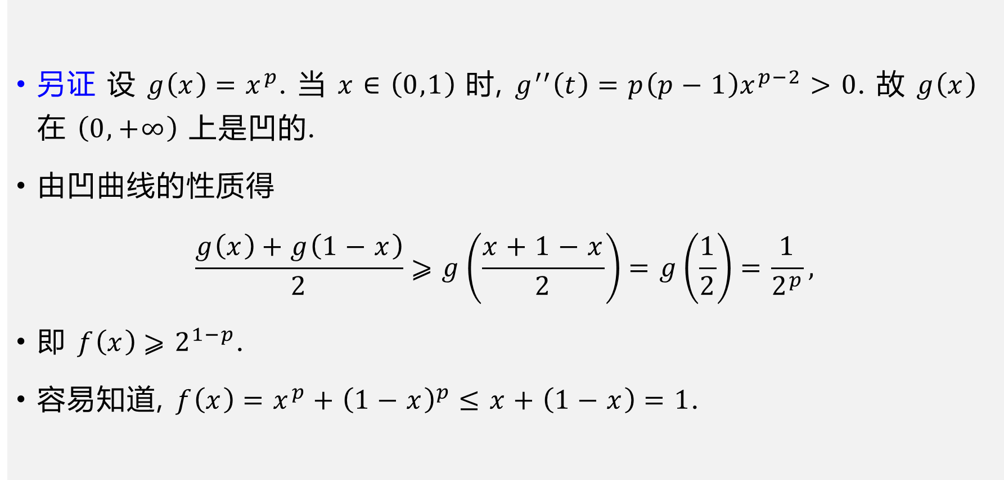
另证 设 $g\left(x\right)=x^{p}$. 当 $x∈\left(0,1\right)$ 时, $g^{′′}\left(t\right)=p\left(p−1\right)x^{p−2}>0$. 故 $g\left(x\right)$ 在 $\left(0,+∞\right)$ 上是凹的.
由凹曲线的性质得 $\frac{g\left(x\right)+g\left(1−x\right)}{2}⩾g\left(\frac{x+1−x}{2}\right)=g\left(\frac{1}{2}\right)=\frac{1}{2^{p}},$
即 $f\left(x\right)⩾2^{1−p}$.
容易知道, $f\left(x\right)=x^{p}+{\left(1−x\right)}^{p}≤x+\left(1−x\right)=1$.

Slide 19
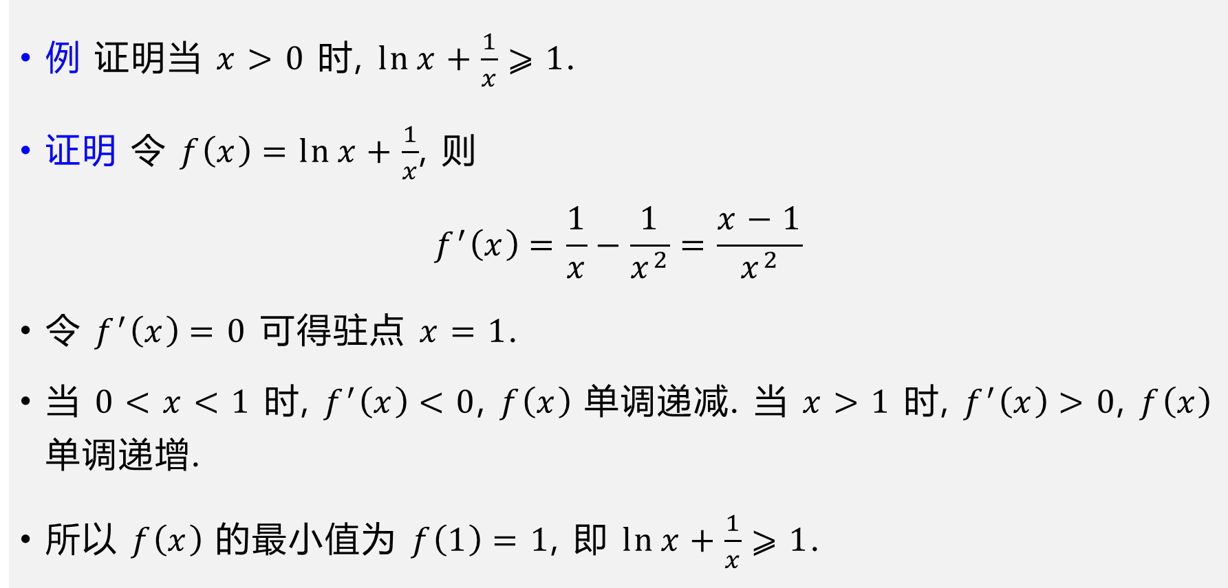
例 证明当 $x>0$ 时, $\ln{x}+\frac{1}{x}⩾1$.
证明 令 $f\left(x\right)=\ln{x}+\frac{1}{x}$, 则 $f^{′}\left(x\right)=\frac{1}{x}−\frac{1}{x^{2}}=\frac{x−1}{x^{2}}$
令 $f^{′}\left(x\right)=0$ 可得驻点 $x=1$.
当 $0<x<1$ 时, $f^{′}\left(x\right)<0$, $f\left(x\right)$ 单调递减. 当 $x>1$ 时, $f^{′}\left(x\right)>0$, $f\left(x\right)$ 单调递增.
所以 $f\left(x\right)$ 的最小值为 $f\left(1\right)=1$, 即 $\ln{x}+\frac{1}{x}⩾1$.

Slide 20
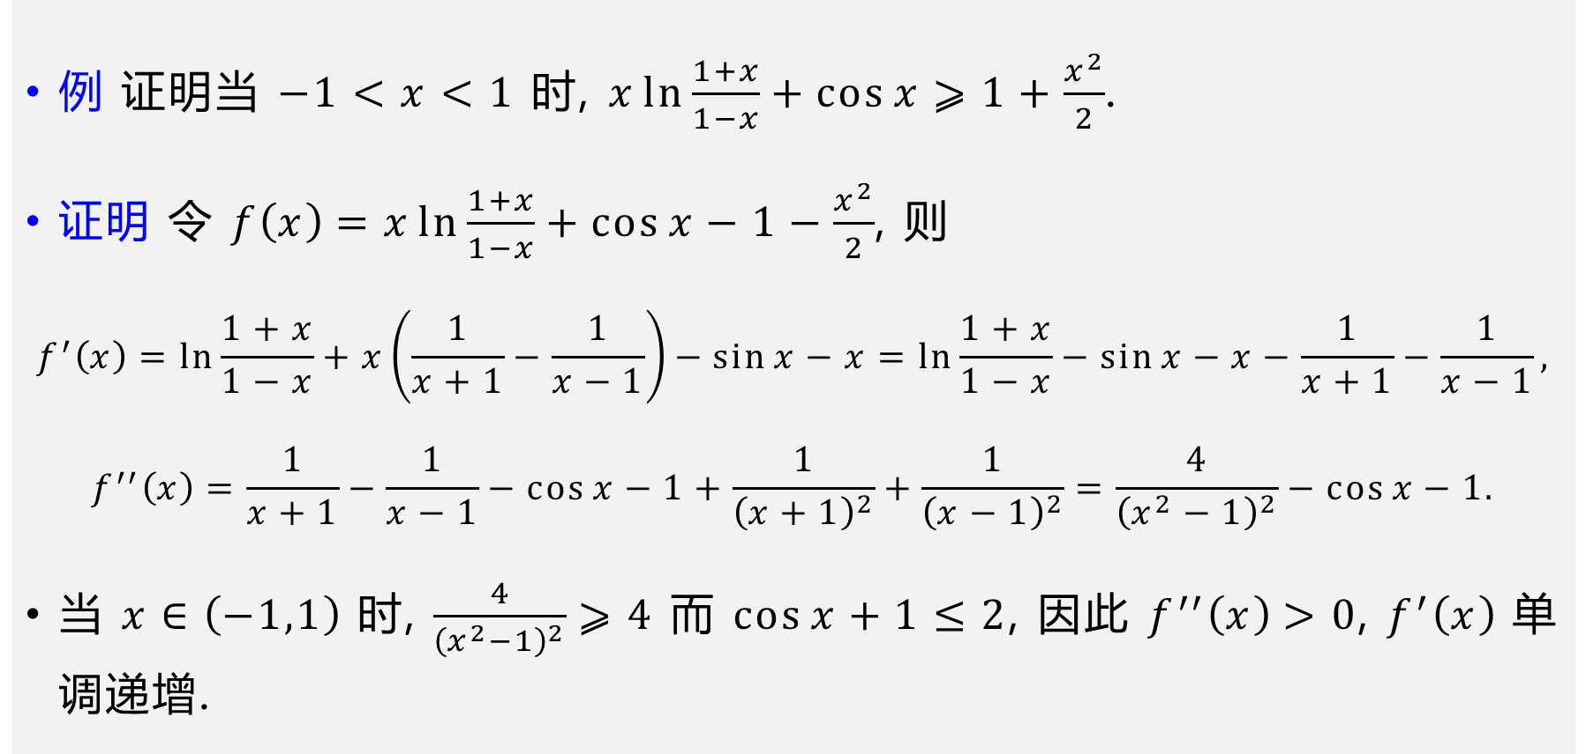
例 证明当 $−1<x<1$ 时, $x\ln{\frac{1+x}{1−x}}+\cos{x}⩾1+\frac{x^{2}}{2}$.
证明 令 $f\left(x\right)=x\ln{\frac{1+x}{1−x}}+\cos{x}−1−\frac{x^{2}}{2}$, 则
$$f^{′}\left(x\right)=\ln{\frac{1+x}{1−x}}+x\left(\frac{1}{x+1}−\frac{1}{x−1}\right)−\sin{x}−x=\ln{\frac{1+x}{1−x}}−\sin{x}−x−\frac{1}{x+1}−\frac{1}{x−1},$$
$$f^{′′}\left(x\right)=\frac{1}{x+1}−\frac{1}{x−1}−\cos{x}−1+\frac{1}{{\left(x+1\right)}^{2}}+\frac{1}{{\left(x−1\right)}^{2}}=\frac{4}{{\left(x^{2}−1\right)}^{2}}−\cos{x}−1.$$
当 $x∈\left(−1,1\right)$ 时, $\frac{4}{{\left(x^{2}−1\right)}^{2}}⩾4$ 而 $\cos{x}+1≤2$, 因此 $f^{′′}\left(x\right)>0$, $f^{′}\left(x\right)$ 单调递增.

Slide 21
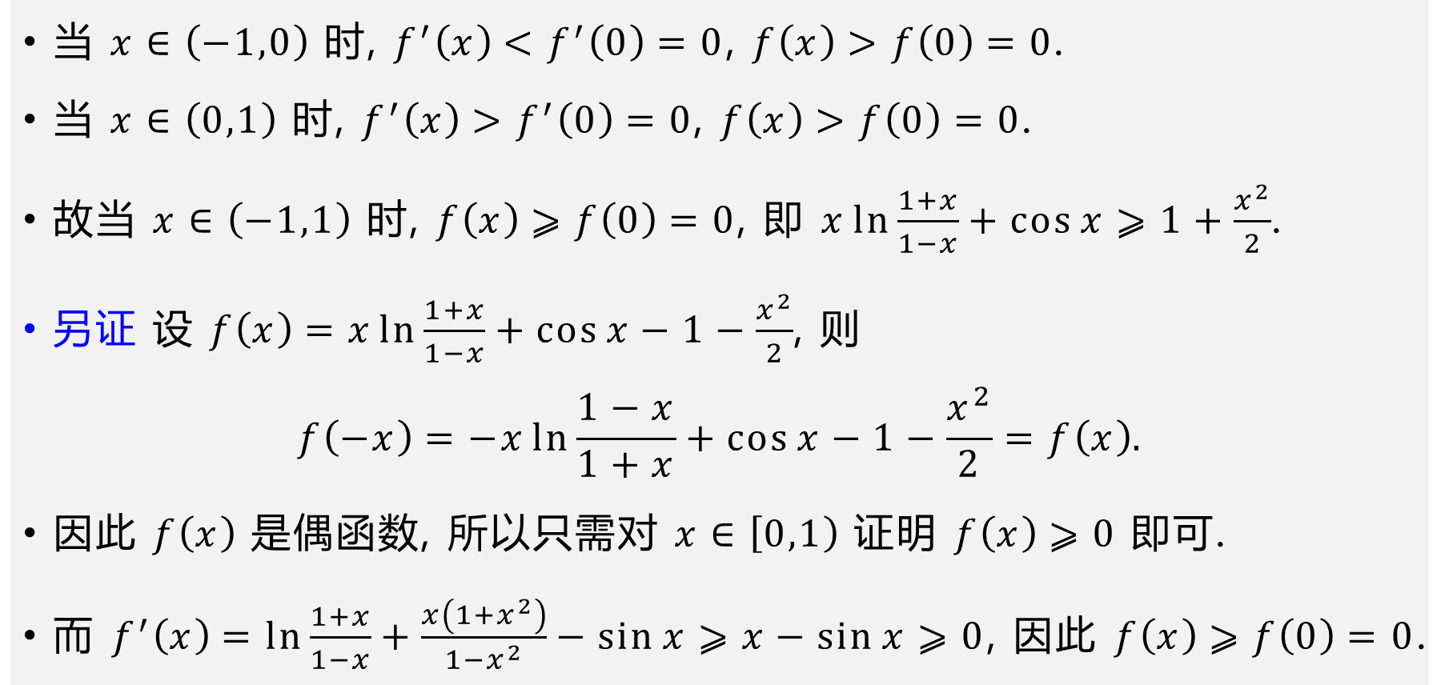
当 $x∈\left(−1,0\right)$ 时, $f^{′}\left(x\right)<f^{′}\left(0\right)=0$, $f\left(x\right)>f\left(0\right)=0$.
当 $x∈\left(0,1\right)$ 时, $f^{′}\left(x\right)>f^{′}\left(0\right)=0$, $f\left(x\right)>f\left(0\right)=0$.
故当 $x∈\left(−1,1\right)$ 时, $f\left(x\right)⩾f\left(0\right)=0$, 即 $x\ln{\frac{1+x}{1−x}}+\cos{x}⩾1+\frac{x^{2}}{2}$.
另证 设 $f\left(x\right)=x\ln{\frac{1+x}{1−x}}+\cos{x}−1−\frac{x^{2}}{2}$, 则 $f\left(−x\right)=−x\ln{\frac{1−x}{1+x}}+\cos{x}−1−\frac{x^{2}}{2}=f\left(x\right).$
因此 $f\left(x\right)$ 是偶函数, 所以只需对 $x∈\left[0,1\right)$ 证明 $f\left(x\right)⩾0$ 即可.
而 $f^{′}\left(x\right)=\ln{\frac{1+x}{1−x}}+\frac{x\left(1+x^{2}\right)}{1−x^{2}}−\sin{x}⩾x−\sin{x}⩾0$, 因此 $f\left(x\right)⩾f\left(0\right)=0$.

Slide 22
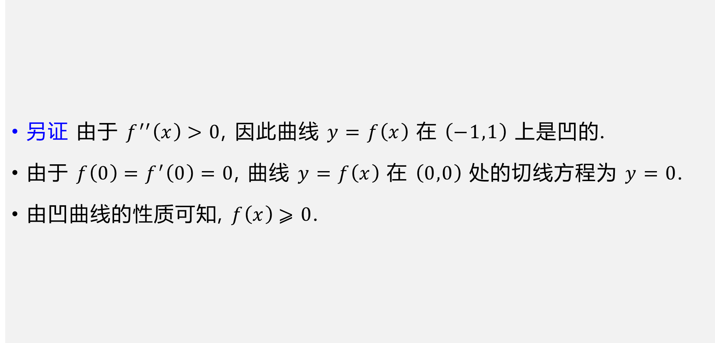
另证 由于 $f^{′′}\left(x\right)>0$, 因此曲线 $y=f\left(x\right)$ 在 $\left(−1,1\right)$ 上是凹的.
由于 $f\left(0\right)=f^{′}\left(0\right)=0$, 曲线 $y=f\left(x\right)$ 在 $\left(0,0\right)$ 处的切线方程为 $y=0$.
由凹曲线的性质可知, $f\left(x\right)⩾0$.

Slide 23

组合恒等式
利用导数可以证明一些组合恒等式.
例 设 $n$ 是正整数, 证明 (1) $\sum_{k=1}^{n}{kC_{n}^{k}}=n2^{n−1}$; (2) $\sum_{k=1}^{n}{k^{2}C_{n}^{k}}=n\left(n+1\right)2^{n−2}$.
证明 (1) 设 $f\left(x\right)={\left(1+x\right)}^{n}=\sum_{k=0}^{n}{C_{n}^{k}}x^{k}$, 则 $f^{′}\left(x\right)=n{\left(x+1\right)}^{n−1}=\sum_{k=1}^{n}{kC_{n}^{k}}x^{k−1}.$
令 $x=1$, 得 $\sum_{k=1}^{n}{kC_{n}^{k}}=n2^{n−1}$.

Slide 24
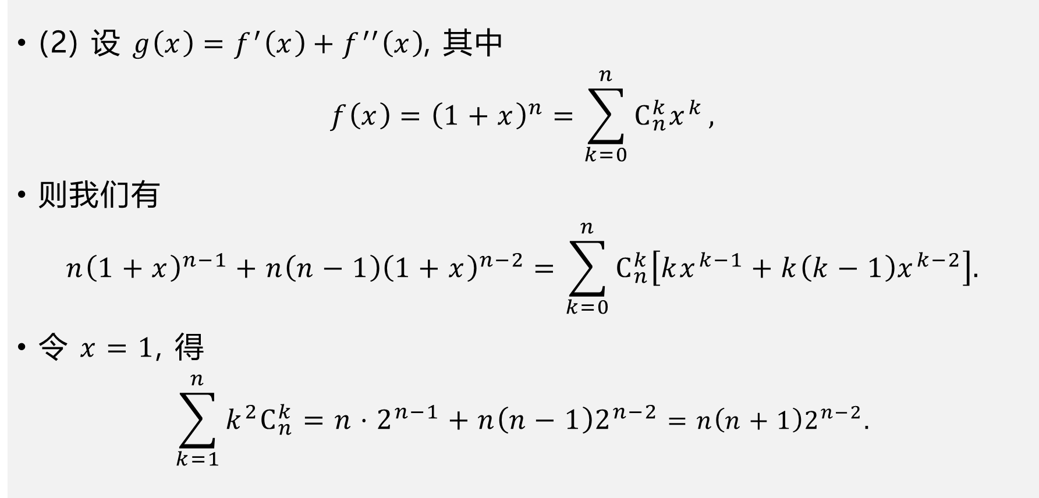
(2) 设 $g\left(x\right)=f^{′}\left(x\right)+f^{′′}\left(x\right)$, 其中
$$f\left(x\right)={\left(1+x\right)}^{n}=\sum_{k=0}^{n}{C_{n}^{k}x^{k}},$$
则我们有
$$n{\left(1+x\right)}^{n−1}+n\left(n−1\right){\left(1+x\right)}^{n−2}=\sum_{k=0}^{n}{C_{n}^{k}\left[kx^{k−1}+k\left(k−1\right)x^{k−2}\right].}$$
令 $x=1$, 得
$$\sum_{k=1}^{n}{k^{2}C_{n}^{k}}=n⋅2^{n−1}+n\left(n−1\right)2^{n−2}=n\left(n+1\right)2^{n−2}.$$

